Slide 1
การประชุมปฏิบัติการ ผู้รับผิดชอบการดำเนินงาน ตัวชี้วัดตามคำรับรองการปฏิบัติราชการ ประจำปีงบประมาณ พ.ศ. 2559
กลุ่มพัฒนาระบบบริหาร สำนักงานคณะกรรมการการศึกษาขั้นพื้นฐาน
Notes:
This presentation demonstrates the new capabilities of PowerPoint and it is best viewed in Slide Show. These slides are designed to give you great ideas for the presentations you’ll create in PowerPoint 2010!
For more sample templates, click the File tab, and then on the New tab, click Sample Templates.

Slide 2
Outline of presentation
ผลการดำเนินงานตามคำรับรองการปฏิบัติราชการของสำนักงานคณะกรรมการการศึกษาขั้นพื้นฐาน
กรอบการประเมินผลตามคำรับรองการปฏิบัติราชการ ประจำปีงบประมาณ พ.ศ. 2559
ระบบรายงานผลตัวชี้วัดและระบบสนับสนุนการบริหารจัดการ
การจัดสรรสิ่งจูงใจ

Slide 3
ผลการดำเนินงานตาม คำรับรองการปฏิบัติราชการของสำนักงานคณะกรรมการการศึกษาขั้นพื้นฐาน
1

Slide 4
ผลการดำเนินงานตัวชี้วัดตามคำรับรองการปฏิบัติราชการ (KRS) ของสำนักงานคณะกรรมการการศึกษาขั้นพื้นฐานที่ผ่านมา
KRS
ปี พ.ศ. | มิติที่ 1 | มิติที่ 2 | มิติที่ 3 | มิติที่ 4 | ค่าเฉลี่ยรายปี
2548 | 4.6133 | 4.1850 | 4.1761 | 4.9700 | 4.6619
2549 | 4.5692 | 4.2000 | 3.0000 | 4.9073 | 4.7177
2550 | 4.4202 | 4.7813 | 2.9250 | 4.3760 | 4.3108
2551 | 4.2463 | 4.3599 | 2.3000 | 4.2500 | 4.0753
2552 | 3.7196 | 3.4345 | 3.6295 | 4.7037 | 3.8570
2553 | 3.2577 | 4.1889 | 4.4500 | 4.6944 | 3.9238
2554 | 3.7812 | 4.2625 | 4.6800 | 4.8509 | 4.2091
2555 | มิติภายนอก : 3.3222 |  | มิติภายใน : 4.3443 |  | 3.6383
2556 | มิติภายนอก : 3.6589 |  | มิติภายใน : 3.6736 |  | 3.6633
2557 | มิติภายนอก : 3.2859 |  | มิติภายใน : 3.9768 |  | 3.4932
2558 (ประเมินตนเอง) | มิติภายนอก : 4.45248 |  | มิติภายใน : 4.6000 |  | 4.1042

Slide 5
แผนภูมิ : ผลการดำเนินงานตัวชี้วัด ตามคำรับรองการปฏิบัติราชการ (KRS) ของ สพฐ.
KRS

Slide 6
ผลการดำเนินงานตัวชี้วัดตามแผนปฏิบัติราชการ (ARS) ของ สำนักงานคณะกรรมการการศึกษาขั้นพื้นฐานที่ผ่านมา
ARS
ปี พ.ศ. | กลยุทธ์ 1 | กลยุทธ์ 2 | กลยุทธ์ 3 | กลยุทธ์ 4 | กลยุทธ์ 5 | กลยุทธ์ 6 | ค่าเฉลี่ยรายปี
2553 | 3.59288 | 4.88769 | 3.59838 | 4.63216 | 3.78055 | 4.57658 | 4.09683
2554 | 2.5896 | 4.76499 | 3.78535 | 4.53488 | 4.08822 | 4.11635 | 3.95482
2555 | 4.64990 | 5.00000 | 2.87880 | 4.83910 | 5.00000 | 3.23880 | 3.61380
2556 | 3.96790 | 4.80000 | 3.03800 | 4.97680 | 5.00000 | 4.03260 | 4.20060
2557 | 4.2809 | 3.5315 | 3.9829 | 4.1165 | 4.9979 | 4.0964 | 4.2392
2558 | 3.6113 | 4.2989 | 4.4309 | 4.7951 | - | - | 4.3461

Slide 7
แผนภูมิ : ผลการดำเนินงานตัวชี้วัด ตามแผนปฏิบัติราชการ (ARS) ของ สพฐ.
ARS

Slide 8
กรอบการประเมินผล ตามคำรับรองการปฏิบัติราชการ ประจำปีงบประมาณ พ.ศ. 2558
2

Slide 9
กรอบการประเมินผลการปฏิบัติราชการ ประจำปีงบประมาณ พ.ศ. 2559
ตัวชี้วัดตาม คำรับรองการปฏิบัติราชการ
ตัวชี้วัดตามแผนปฏิบัติราชการ
กรอบคำรับรองการปฏิบัติราชการ

Slide 10
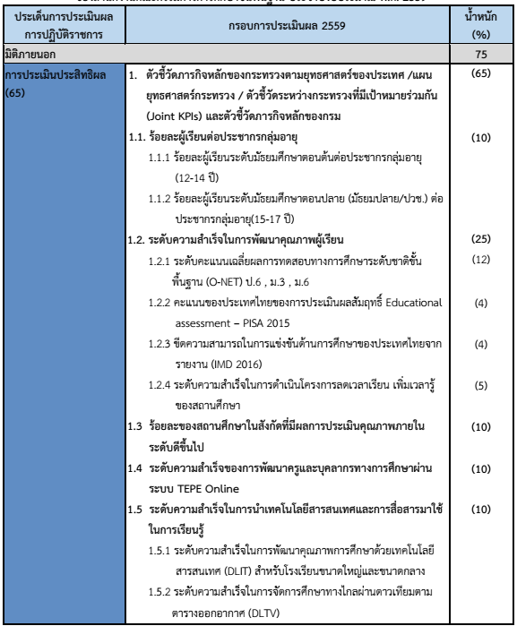
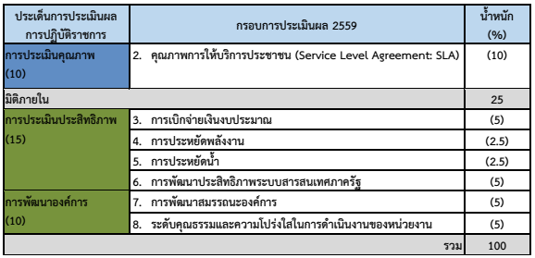
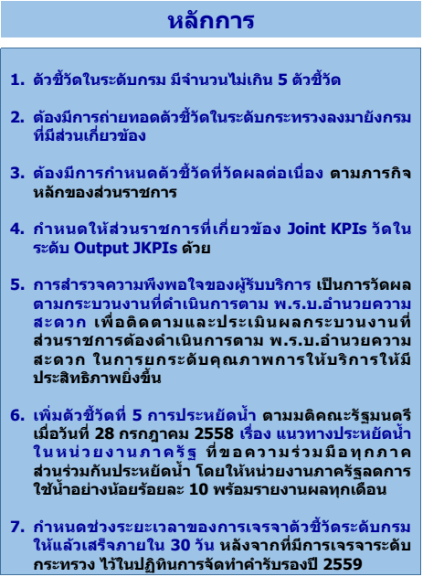
ตัวชี้วัดตามคำรับรองการปฏิบัติราชการ ประจำปีงบประมาณ พ.ศ. 2559

Slide 11
ตัวชี้วัดตามแผนปฏิบัติราชการ ประจำปีงบประมาณ พ.ศ. 2559
ARS
กลยุทธ์ที่ 4 การพัฒนาระบบการบริหารจัดการ
กลยุทธ์ที่ 1 การพัฒนาคุณภาพผู้เรียนในระดับการศึกษาขั้นพื้นฐาน
กลยุทธ์ที่ 3 การพัฒนาคุณภาพครูและบุคลากรทางการศึกษา
กลยุทธ์ที่ 2 การเพิ่มโอกาสการเข้าถึงบริการการศึกษาขั้นพื้นฐานให้ทั่วถึงครอบคลุมผู้เรียนให้ได้รับโอกาสในการพัฒนาเต็มตารมศํกยภาพและมีคุณภาพ

Slide 12
กลยุทธ์ที่ 1 การพัฒนาคุณภาพผู้เรียนในระดับการศึกษาขั้นพื้นฐาน
อาเซียน
ค่านิยม 12 ประการ
ร.ร. มาตรฐานสากล
นร. ปฐมวัยได้รับการเตรียมพร้อม
บ้านนักวิทยาศาสตร์น้อย
การส่งเสริมนิสัยรักการอ่าน
ความโปร่งใส
ร.ร. วิถีพุทธ
ลูกเสือ/ศิลปหัตถกรรม/สภานักเรียน
สุขภาวะนักเรียน
ป.1 อ่านออกเขียนได้
สิ่งแวดล้อม
ทักษะครูภาษาอังกฤษ

Slide 13
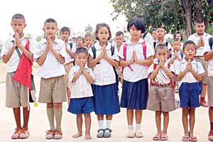
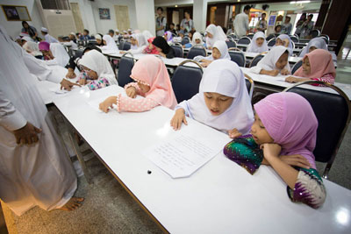
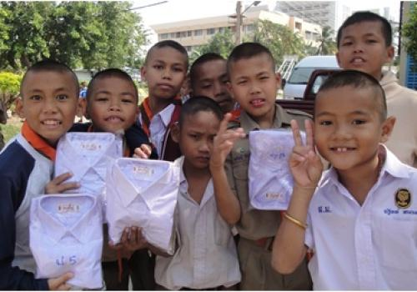
กลยุทธ์ที่ 2 การเพิ่มโอกาสการเข้าถึงบริการการศึกษาขั้นพื้นฐานให้ทั่วถึงครอบคลุมผู้เรียนให้ได้รับโอกาสในการพัฒนาเต็มตารมศักยภาพและมีคุณภาพ
ร.ร.ระดับตำบลฯเรียนรู้งานอาชีพ
ร.ร.ระดับตำบล Best Practice
โรงเรียนจุฬาภรณฯ
เด็กเข้า/ออก/จบ
การจัดเก็บข้อมูลผลการเรียน Online
เรียนฟรีฯ
แนะแนว
ร.ร.ในฝัน
นร.พิการ/ด้อยโอกาส
การสอนวอลดอร์ฟ
O-NET/I-NET จชต.
ร.ร.สามัญควบอิสลาม

Slide 14
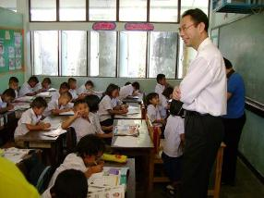
กลยุทธ์ที่ 3 การพัฒนาคุณภาพครูและบุคลากรทางการศึกษา
จัดสรรอัตราจ้าง
อัตราจ้างแทนนักการภารโรง
บุคลากร 38ค.(2) ได้รับการพัฒนา
โครงการพัฒนาบุคลากรด้านการบริหารงานบุคคลใน สพท.
การฝึกอบรมครูผู้ช่วยสู่การเป็นครูมืออาชีพฯ
OBEC AWARDS

Slide 15
กลยุทธ์ที่ 4 การพัฒนาระบบ การบริหารจัดการ
ควบคุมภายใน
หน่วยเบิกจ่ายปฏิบัติงานด้านบัญชี
การติดตามตรวจสอบ สตผ.
คุณลักษณะอันพึงประสงค์
ผู้เรียนสุขภาพกาย/จิตที่ดี
การนิเทศติดตาม
การตรวจสอบการเงินการบัญชี
ต้นทุนต่อหน่วยผลผลิต

Slide 16
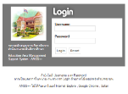
ระบบรายงานผลตัวชี้วัดและ ระบบสนับสนุนการบริหารจัดการ กลุ่มพัฒนาระบบบริหาร สำนักงานคณะกรรมการการศึกษาขั้นพื้นฐาน
3

Slide 17
ระบบ KRS / ARS / AMSS / AMSS++ / SMSS
พัฒนาคุณภาพและมาตรฐานการศึกษาทุกระดับอย่างมีประสิทธิภาพ
KRS
(KPI Report System)
ระบบรายงานผลตัวชี้วัดตามคำรับรองการปฏิบัติราชการ
ARS
(Actin plan Report System)
ระบบรายงานผลตัวชี้วัดตามแผนปฏิบัติราชการ
AMSS
(Area Management Support System)
ระบบสนับสนุนการปฏิบัติงานของสำนักงานเขตพื้นที่การศึกษา
AMSS++
(Area Management Support System)
SMSS
(School Management Support
โปรแกรมสนับสนุนการบริหารจัดการสถานศึกษา
ระบบสนับสนุนการบริหารจัดการของสำนักงานเขตพื้นที่การศึกษา
พัฒนาระบบบริหารจัดการองค์การที่มีประสิทธิภาพตามหลักธรรมาภิบาล

Slide 18
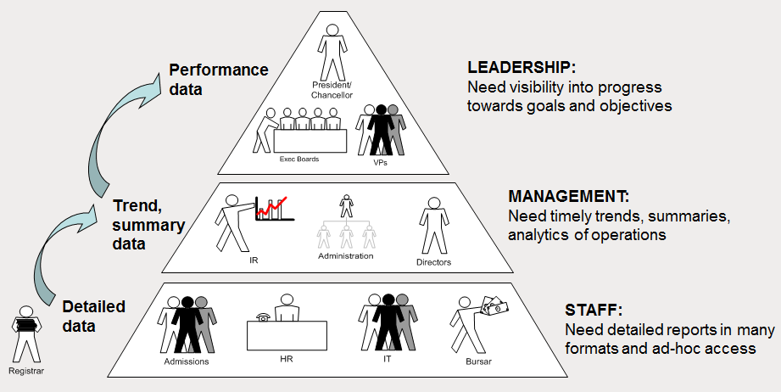
Cascading Key Performance Indicators

Slide 19
หลักการคิดในการใช้ระบรายงานผลตัวชี้วัด KRS ARS
การถ่ายทอดตัวชี้วัดระดับองค์กรสู่ระดับบุคคล
ผอ.เขต
รอง ผอ.เขต
ผอ.กลุ่ม
บุคลากร

Slide 20
การจัดสรรสิ่งจูงใจ
4

Slide 21
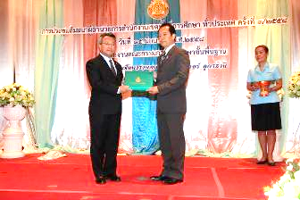
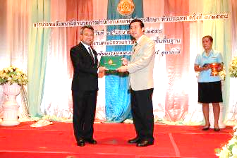
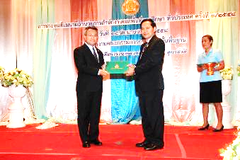
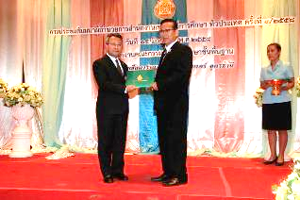
ปีงบประมาณ พ.ศ. 2557 สพท. ที่ได้ค่าคะแนนสูง
เลขาธิการ กพฐ. เห็นชอบให้...
มอบประกาศเกียรติบัตรให้ สพท. ที่ได้ค่าคะแนนสูง ในที่ประชุม ผอ.เขต ทั่วประเทศ
จัดสรรงบประมาณเพื่อบริหารจัดการเพิ่มเติมให้ สพท. ที่ได้ค่าคะแนนสูง เขตละ 200,000 บาท
ดร.กมล รอดคล้าย เลขาธิการคณะกรรมการการศึกษาขั้นพื้นฐานเป็นประธานการประชุมสัมมนาผู้อำนวยการสำนักงานเขตพื้นที่การศึกษาทั่วประเทศครั้งที่3/2558 และเป็นประธานพิธียกย่องเชิดชูเกียรติการพัฒนางาน ตามนโยบาย สพฐ. พิธีมอบโล่และเกียรติบัตร สพท.ที่มีผลงานดีเด่นการดำเนินการคำรับรองการปฏิบัติราชการ ณ โรงแรมโรงแรมเซ็นทารา จังหวัดอุดรธานี

Slide 22
การสร้างความตระหนักและให้ความสำคัญ
1. นำผลการประเมิน KRS , ARS มาใช้เป็นส่วนหนึ่งในการบริหารงานบุคคล
2. นำผลการประเมิน KRS, ARS มาใช้สร้างแรงจูงใจในการปฏิบัติงานแก่สำนักงานเขตพื้นที่การศึกษา อาทิเช่น การจัดสรรงบประมาณ การพัฒนาบุคลากร เป็นต้น

Slide 23
ผลการปฏิบัติราชการตาม คำรับรองการปฏิบัติราชการ (KRS) ประจำปีงบประมาณ พ.ศ. 2558 ของสำนักงานเขตพื้นที่การศึกษาประถมศึกษา
KRS (สพป.) ภาคใต้

Slide 24
คะแนนเฉลี่ยรวม KRS (สพป.)
ปีงบประมาณ / คะแนน | 2552 | 2553 | 2554 | 2555 | 2556 | 2557 | 2558 | เพิ่ม/ลด
คะแนนเฉลี่ย | 3.86534 | 3.60012 | 4.28380 | 3.99269 | 4.32885 | 3.88614 | 3.36079 | -0.5254
คะแนนสูงสุด | 4.78986 | 4.46002 | 4.88220 | 4.84192 | 4.81565 | 4.51937 | 4.27793 | -0.24144
คะแนนต่ำสุด | 3.04347 | 2.51887 | 2.63108 | 2.15541 | 2.96748 | 2.87975 | 2.34035 | -0.5394

Slide 25
ค่าคะแนน KRS ของ สพป. สูงสุด 15 อันดับ
ลำดับที่ 1 | สพป. กรุงเทพมหานคร | ค่าคะแนนเฉลี่ยเท่ากับ | 4.27793
ลำดับที่ 2 | สพป. ระยอง เขต 2 | ค่าคะแนนเฉลี่ยเท่ากับ | 4.20312
ลำดับที่ 3 | สพป. อุบลราชธานี เขต 3 | ค่าคะแนนเฉลี่ยเท่ากับ | 4.00724
ลำดับที่ 4 | สพป. นครสวรรค์ เขต 3 | ค่าคะแนนเฉลี่ยเท่ากับ | 4.00644
ลำดับที่ 5 | สพป. พัทลุง เขต 1 | ค่าคะแนนเฉลี่ยเท่ากับ | 3.98274
ลำดับที่ 6 | สพป. ตราด | ค่าคะแนนเฉลี่ยเท่ากับ | 3.93715
ลำดับที่ 7 | สพป. น่าน เขต 1 | ค่าคะแนนเฉลี่ยเท่ากับ | 3.90599
ลำดับที่ 8 | สพป. นนทบุรี เขต 1 | ค่าคะแนนเฉลี่ยเท่ากับ | 3.90011
ลำดับที่ 9 | สพป. พัทลุง เขต 2 | ค่าคะแนนเฉลี่ยเท่ากับ | 3.87717
ลำดับที่ 10 | สพป. เชียงใหม่ เขต 1 | ค่าคะแนนเฉลี่ยเท่ากับ | 3.84982
ลำดับที่ 11 | สพป. ราชบุรี เขต 2 | ค่าคะแนนเฉลี่ยเท่ากับ | 3.84422
ลำดับที่ 12 | สพป. สมุทรสงคราม | ค่าคะแนนเฉลี่ยเท่ากับ | 3.83333
ลำดับที่ 13 | สพป. นครปฐม เขต 2 | ค่าคะแนนเฉลี่ยเท่ากับ | 3.82326
ลำดับที่ 14 | สพป. พะเยา เขต 2 | ค่าคะแนนเฉลี่ยเท่ากับ | 3.82037
ลำดับที่ 15 | สพป. นครปฐม เขต 1 | ค่าคะแนนเฉลี่ยเท่ากับ | 3.81331

Slide 26
ค่าคะแนน KRS ของ สพป. ต่ำสุด 15 อันดับ
ลำดับที่ 1 | สพป. เพชรบูรณ์ เขต 2 | ค่าคะแนนเฉลี่ยเท่ากับ | 2.34035
ลำดับที่ 2 | สพป. นครพนม เขต 2 | ค่าคะแนนเฉลี่ยเท่ากับ | 2.47652
ลำดับที่ 3 | สพป. มหาสารคาม เขต 1 | ค่าคะแนนเฉลี่ยเท่ากับ | 2.49561
ลำดับที่ 4 | สพป. กาญจนบุรี เขต 3 | ค่าคะแนนเฉลี่ยเท่ากับ | 2.58217
ลำดับที่ 5 | สพป. มุกดาหาร | ค่าคะแนนเฉลี่ยเท่ากับ | 2.60620
ลำดับที่ 6 | สพป. เชียงใหม่ เขต 2 | ค่าคะแนนเฉลี่ยเท่ากับ | 2.62376
ลำดับที่ 7 | สพป. ลพบุรี เขต 2 | ค่าคะแนนเฉลี่ยเท่ากับ | 2.64532
ลำดับที่ 8 | สพป. นครพนม เขต 1 | ค่าคะแนนเฉลี่ยเท่ากับ | 2.64617
ลำดับที่ 9 | สพป. หนองบัวลำภู เขต 2 | ค่าคะแนนเฉลี่ยเท่ากับ | 2.66862
ลำดับที่ 10 | สพป. เพชรบูรณ์ เขต 3 | ค่าคะแนนเฉลี่ยเท่ากับ | 2.70128
ลำดับที่ 11 | สพป. สกลนคร เขต 3 | ค่าคะแนนเฉลี่ยเท่ากับ | 2.74912
ลำดับที่ 12 | สพป. สตูล | ค่าคะแนนเฉลี่ยเท่ากับ | 2.79569
ลำดับที่ 13 | สพป. สุรินทร์ เขต 2 | ค่าคะแนนเฉลี่ยเท่ากับ | 2.80166
ลำดับที่ 14 | สพป. นครราชสีมา เขต 7 | ค่าคะแนนเฉลี่ยเท่ากับ | 2.82156
ลำดับที่ 15 | สพป. ตรัง เขต 1 | ค่าคะแนนเฉลี่ยเท่ากับ | 2.85107

Slide 27
ค่าคะแนน KRS ของ สพป. (ภาคใต้) สูงสุด 10 อันดับ
อันดับ | 1 | สพป. พัทลุง เขต 1 | ค่าคะแนน | 3.98274
อันดับ | 2 | สพป. พัทลุง เขต 2 | ค่าคะแนน | 3.87717
อันดับ | 3 | สพป. ชุมพร เขต 1 | ค่าคะแนน | 3.80983
อันดับ | 4 | สพป. สุราษฎร์ธานี เขต 1 | ค่าคะแนน | 3.78460
อันดับ | 5 | สพป. ปัตตานี เขต 3 | ค่าคะแนน | 3.77155
อันดับ | 6 | สพป. นราธิวาส เขต 1 | ค่าคะแนน | 3.64580
อันดับ | 7 | สพป. ชุมพร เขต 2 | ค่าคะแนน | 3.64237
อันดับ | 8 | สพป. สงขลา เขต 2 | ค่าคะแนน | 3.61454
อันดับ | 9 | สพป. นราธิวาส เขต 2 | ค่าคะแนน | 3.57997
อันดับ | 10 | สพป. ยะลา เขต 3 | ค่าคะแนน | 3.55160

Slide 28
ค่าคะแนน KRS ของ สพป. (ภาคใต้) ต่ำสุด 10 อันดับ
อันดับ | 1 | สพป. สตูล | ค่าคะแนน | 2.79569
อันดับ | 2 | สพป. ตรัง เขต 1 | ค่าคะแนน | 2.85107
อันดับ | 3 | สพป. ยะลา เขต 2 | ค่าคะแนน | 2.95000
อันดับ | 4 | สพป. ปัตตานี เขต 2 | ค่าคะแนน | 2.98854
อันดับ | 5 | สพป. ยะลา เขต 1 | ค่าคะแนน | 3.01032
อันดับ | 6 | สพป. ระนอง | ค่าคะแนน | 3.03661
อันดับ | 7 | สพป. ปัตตานี เขต 1 | ค่าคะแนน | 3.07842
อันดับ | 8 | สพป. นครศรีธรรมราช เขต 3 | ค่าคะแนน | 3.08060
อันดับ | 9 | สพป. กระบี่ | ค่าคะแนน | 3.08075
อันดับ | 10 | สพป. ภูเก็ต | ค่าคะแนน | 3.11165

Slide 29
สพป. ที่มีคะแนน KRS ก้าวกระโดด จากปี 2557 สูงที่สุด
ลำดับ | สพป. | 2558 | 2557 | คะแนนเพิ่ม
1 | สพป. นครสวรรค์ เขต 3 | 4.00644 | 3.64355 | 0.36289
2 | สพป. เชียงใหม่ เขต 3 | 3.18484 | 2.88478 | 0.30006
3 | สพป. นครสวรรค์ เขต 2 | 3.17844 | 2.87975 | 0.29869
4 | สพป. เชียงใหม่ เขต 6 | 3.26119 | 3.09172 | 0.16947
5 | สพป. แม่ฮ่องสอน เขต 2 | 3.13799 | 2.97137 | 0.16662
6 | สพป. อุบลราชธานี เขต 5 | 3.41759 | 3.36279 | 0.05480
7 | สพป. ปัตตานี เขต 3 | 3.77155 | 3.72321 | 0.04834
8 | สพป. ตาก เขต 2 | 3.30869 | 3.26358 | 0.04511
9 | สพป. เชียงใหม่ เขต 5 | 2.92051 | 2.89590 | 0.02461

Slide 30
ผลการปฏิบัติราชการตาม คำรับรองการปฏิบัติราชการ (KRS) ประจำปีงบประมาณ พ.ศ. 2558 ของสำนักงานเขตพื้นที่การศึกษามัธยมศึกษา
KRS (สพม.) ภาคใต้

Slide 31
คะแนนเฉลี่ยรวม KRS (สพม.)
ปีงบประมาณ / คะแนน | 2554 | 2555 | 2556 | 2557 | 2558 | เพิ่ม/ลด
คะแนนเฉลี่ย | 3.33677 | 3.37148 | 4.11159 | 4.15676 | 3.49783 | -0.6589
คะแนนสูงสุด | 4.49644 | 4.44960 | 4.56177 | 4.67835 | 3.82047 | -0.85788
คะแนนต่ำสุด | 1.79445 | 2.06832 | 3.25915 | 3.21361 | 2.75674 | -0.4569

Slide 32
ค่าคะแนน KRS ของ สพม. สูงสุด 5 อันดับ
อันดับ | 1 | สพม. เขต 28 ศรีสะเกษ ยโสธร | ค่าคะแนน | 3.82047
อันดับ | 2 | สพม. เขต 1 กรุงเทพมหานคร | ค่าคะแนน | 3.75572
อันดับ | 3 | สพม. เขต 2 กรุงเทพมหานคร | ค่าคะแนน | 3.74491
อันดับ | 4 | สพม. เขต 26 มหาสารคาม | ค่าคะแนน | 3.72577
อันดับ | 5 | สพม. เขต 39 พิษณุโลก อุตรดิตถ์ | ค่าคะแนน | 3.71776

Slide 33
ค่าคะแนน KRS ของ สพม. ต่ำสุด 5 อันดับ
อันดับ | 1 | สพม. เขต 23 สกลนคร | ค่าคะแนน | 2.75674
อันดับ | 2 | สพม. เขต 21 หนองคาย | ค่าคะแนน | 3.01261
อันดับ | 3 | สพม. เขต 9 สุพรรณบุรี นครปฐม | ค่าคะแนน | 3.21401
อันดับ | 4 | สพม. เขต 24 กาฬสินธุ์ | ค่าคะแนน | 3.22031
อันดับ | 5 | สพม. เขต 17 จันทบุรี ตราด | ค่าคะแนน | 3.22842

Slide 34
สพม. ที่มีคะแนน KRS ก้าวกระโดด จากปี 2557 สูงที่สุด
ลำดับ | สพม. | 2558 | 2557 | คะแนนเพิ่ม
1 | สพม. เขต 19 เลย หนองบัวลำภู | 3.46100 | 3.23304 | 0.22796
2 | สพม. เขต 25 ขอนแก่น | 3.46586 | 3.25772 | 0.20814
3 | สพม. เขต 15 นราธิวาส ปัตตานี ยะลา | 3.28234 | 3.21361 | 0.06873
4 | สพม. เขต 38 สุโขทัย ตาก | 3.42528 | 3.36532 | 0.05996
5 | สพม. เขต 24 กาฬสินธุ์ | 3.22031 | 3.21810 | 0.00221

Slide 35
ผลการปฏิบัติราชการตาม แผนการปฏิบัติราชการ (ARS) ประจำปีงบประมาณ พ.ศ. 2558 ของสำนักงานเขตพื้นที่การศึกษาประถมศึกษา
ARS (สพป.) ภาคใต้

Slide 36
คะแนนเฉลี่ยรวม ARS (สพป.)
ปีงบประมาณ / คะแนน | 2552 | 2553 | 2554 | 2555 | 2556 | 2557 | 2558 | เพิ่ม/ลด
คะแนนเฉลี่ย | 4.48863 | 4.21213 | 4.09539 | 4.18361 | 4.36925 | 4.30642 | 4.11843 | -0.2508
คะแนนสูงสุด | 5.00000 | 4.75509 | 4.88640 | 4.70415 | 4.84572 | 4.89669 | 4.64834 | -0.19738
คะแนนต่ำสุด | 3.08075 | 3.34429 | 2.94933 | 2.37393 | 3.56061 | 3.59196 | 2.89303 | -0.6676

Slide 37
ค่าคะแนน ARS ของ สพป. สูงสุด 15 อันดับ
ลำดับที่ 1 | สพป. อุทัยธานี เขต 2 | ค่าคะแนนเฉลี่ยเท่ากับ | 4.64834
ลำดับที่ 2 | สพป. ลำพูน เขต 1 | ค่าคะแนนเฉลี่ยเท่ากับ | 4.62951
ลำดับที่ 3 | สพป. ชลบุรี เขต 2 | ค่าคะแนนเฉลี่ยเท่ากับ | 4.59884
ลำดับที่ 4 | สพป. สงขลา เขต 2 | ค่าคะแนนเฉลี่ยเท่ากับ | 4.59105
ลำดับที่ 5 | สพป. นครปฐม เขต 2 | ค่าคะแนนเฉลี่ยเท่ากับ | 4.56870
ลำดับที่ 6 | สพป. พัทลุง เขต 1 | ค่าคะแนนเฉลี่ยเท่ากับ | 4.55876
ลำดับที่ 7 | สพป. อุบลราชธานี เขต 1 | ค่าคะแนนเฉลี่ยเท่ากับ | 4.55569
ลำดับที่ 8 | สพป. อ่างทอง | ค่าคะแนนเฉลี่ยเท่ากับ | 4.54649
ลำดับที่ 9 | สพป. กาฬสินธุ์ เขต 2 | ค่าคะแนนเฉลี่ยเท่ากับ | 4.52123
ลำดับที่ 10 | สพป. สุโขทัย เขต 1 | ค่าคะแนนเฉลี่ยเท่ากับ | 4.51294
ลำดับที่ 11 | สพป. สระแก้ว เขต 1 | ค่าคะแนนเฉลี่ยเท่ากับ | 4.49904
ลำดับที่ 12 | สพป. ระยอง เขต 2 | ค่าคะแนนเฉลี่ยเท่ากับ | 4.49219
ลำดับที่ 13 | สพป. สิงห์บุรี | ค่าคะแนนเฉลี่ยเท่ากับ | 4.49038
ลำดับที่ 14 | สพป. ลำปาง เขต 2 | ค่าคะแนนเฉลี่ยเท่ากับ | 4.48964
ลำดับที่ 15 | สพป. นนทบุรี เขต 2 | ค่าคะแนนเฉลี่ยเท่ากับ | 4.48624

Slide 38
ค่าคะแนน ARS ของ สพป. ต่ำสุด 15 อันดับ
ลำดับที่ 1 | สพป. หนองบัวลำภู เขต 2 | ค่าคะแนนเฉลี่ยเท่ากับ | 2.89303
ลำดับที่ 2 | สพป. นครพนม เขต 2 | ค่าคะแนนเฉลี่ยเท่ากับ | 3.29556
ลำดับที่ 3 | สพป. เชียงใหม่ เขต 5 | ค่าคะแนนเฉลี่ยเท่ากับ | 3.36793
ลำดับที่ 4 | สพป. นครราชสีมา เขต 5 | ค่าคะแนนเฉลี่ยเท่ากับ | 3.37547
ลำดับที่ 5 | สพป. มุกดาหาร | ค่าคะแนนเฉลี่ยเท่ากับ | 3.41433
ลำดับที่ 6 | สพป. ยะลา เขต 3 | ค่าคะแนนเฉลี่ยเท่ากับ | 3.45289
ลำดับที่ 7 | สพป. ร้อยเอ็ด เขต 3 | ค่าคะแนนเฉลี่ยเท่ากับ | 3.46454
ลำดับที่ 8 | สพป. มหาสารคาม เขต 1 | ค่าคะแนนเฉลี่ยเท่ากับ | 3.47562
ลำดับที่ 9 | สพป. เชียงใหม่ เขต 3 | ค่าคะแนนเฉลี่ยเท่ากับ | 3.48502
ลำดับที่ 10 | สพป. ชลบุรี เขต 3 | ค่าคะแนนเฉลี่ยเท่ากับ | 3.50875
ลำดับที่ 11 | สพป. กาฬสินธุ์ เขต 3 | ค่าคะแนนเฉลี่ยเท่ากับ | 3.55090
ลำดับที่ 12 | สพป. นครราชสีมา เขต 7 | ค่าคะแนนเฉลี่ยเท่ากับ | 3.57394
ลำดับที่ 13 | สพป. ตาก เขต 2 | ค่าคะแนนเฉลี่ยเท่ากับ | 3.58970
ลำดับที่ 14 | สพป. นราธิวาส เขต 3 | ค่าคะแนนเฉลี่ยเท่ากับ | 3.63370
ลำดับที่ 15 | สพป. สกลนคร เขต 3 | ค่าคะแนนเฉลี่ยเท่ากับ | 3.63456

Slide 39
ค่าคะแนน ARS ของ สพป. (ภาคใต้) สูงสุด 10 อันดับ
อันดับ | 1 | สพป. สงขลา เขต 2 | ค่าคะแนน | 4.59105
อันดับ | 2 | สพป. พัทลุง เขต 1 | ค่าคะแนน | 4.55876
อันดับ | 3 | สพป. ระนอง | ค่าคะแนน | 4.42973
อันดับ | 4 | สพป. ชุมพร เขต 1 | ค่าคะแนน | 4.41307
อันดับ | 5 | สพป. สุราษฎร์ธานี เขต 3 | ค่าคะแนน | 4.39240
อันดับ | 6 | สพป. ตรัง เขต 1 | ค่าคะแนน | 4.37779
อันดับ | 7 | สพป. พัทลุง เขต 2 | ค่าคะแนน | 4.36911
อันดับ | 8 | สพป. นครศรีธรรมราช เขต 3 | ค่าคะแนน | 4.33388
อันดับ | 9 | สพป. ตรัง เขต 2 | ค่าคะแนน | 4.32481
อันดับ | 10 | สพป. สุราษฎร์ธานี เขต 1 | ค่าคะแนน | 4.29494

Slide 40
ค่าคะแนน ARS ของ สพป. (ภาคใต้) ต่ำสุด 10 อันดับ
อันดับ | 1 | สพป. นครศรีธรรมราช เขต 2 | ค่าคะแนน | 3.78709
อันดับ | 2 | สพป. ชุมพร เขต 2 | ค่าคะแนน | 4.02234
อันดับ | 3 | สพป. ภูเก็ต | ค่าคะแนน | 4.04140
อันดับ | 4 | สพป. นครศรีธรรมราช เขต 1 | ค่าคะแนน | 4.06848
อันดับ | 5 | สพป. พังงา | ค่าคะแนน | 4.07514
อันดับ | 6 | สพป. สุราษฎร์ธานี เขต 2 | ค่าคะแนน | 4.07919
อันดับ | 7 | สพป. กระบี่ | ค่าคะแนน | 4.18939
อันดับ | 8 | สพป. สงขลา เขต 1 | ค่าคะแนน | 4.19163
อันดับ | 9 | สพป. นครศรีธรรมราช เขต 4 | ค่าคะแนน | 4.19552
อันดับ | 10 | สพป. สุราษฎร์ธานี เขต 1 | ค่าคะแนน | 4.29494

Slide 41
สพป. ที่มีคะแนน ARS ก้าวกระโดด จากปี 2557 สูงที่สุด
ลำดับ | สพป. | 2558 | 2557 | คะแนนเพิ่ม
1 | สพป. เชียงราย เขต 1 | 4.38555 | 3.81168 | 0.57387
2 | สพป. บุรีรัมย์ เขต 1 | 4.07960 | 3.59917 | 0.48043
3 | สพป. นครพนม เขต 1 | 4.00651 | 3.59196 | 0.41455
4 | สพป. สกลนคร เขต 1 | 4.32330 | 3.92233 | 0.40097
5 | สพป. สงขลา เขต 3 | 4.07211 | 3.77538 | 0.29673
6 | สพป. นครสวรรค์ เขต 2 | 4.37911 | 4.09451 | 0.28460
7 | สพป. นครศรีธรรมราช เขต 3 | 4.33388 | 4.05797 | 0.27591
8 | สพป. สุราษฎร์ธานี เขต 3 | 4.39240 | 4.14543 | 0.24697
9 | สพป. ชลบุรี เขต 2 | 4.59884 | 4.37582 | 0.22302
10 | สพป. ระยอง เขต 2 | 4.49219 | 4.27579 | 0.21640

Slide 42
ผลการปฏิบัติราชการตาม แผนการปฏิบัติราชการ (ARS) ประจำปีงบประมาณ พ.ศ. 2558 ของสำนักงานเขตพื้นที่การศึกษามัธยมศึกษา
ARS (สพม.) ภาคใต้

Slide 43
คะแนนเฉลี่ยรวม ARS (สพม.)
ปีงบประมาณ / คะแนน | 2554 | 2555 | 2556 | 2557 | 2558 | เพิ่ม/ลด
คะแนนเฉลี่ย | 4.13891 | 4.17402 | 4.37976 | 4.20222 | 3.89068 | -0.3115
คะแนนสูงสุด | 4.77613 | 4.63713 | 4.84037 | 4.53359 | 4.51378 | -0.01981
คะแนนต่ำสุด | 2.93068 | 2.76119 | 3.37598 | 3.88029 | 2.72976 | -1.1505

Slide 44
ค่าคะแนน ARS ของ สพม. สูงสุด 5 อันดับ
อันดับ | 1 | สพม. เขต 18 ชลบุรี ระยอง | ค่าคะแนน | 4.51378
อันดับ | 2 | สพม. เขต 31 นครราชสีมา | ค่าคะแนน | 4.50435
อันดับ | 3 | สพม. เขต 11 สุราษฎร์ธานี ชุมพร | ค่าคะแนน | 4.40907
อันดับ | 4 | สพม. เขต 33 สุรินทร์ | ค่าคะแนน | 4.23119
อันดับ | 5 | สพม. เขต 13 ตรัง กระบี่ | ค่าคะแนน | 4.21031

Slide 45
ค่าคะแนน ARS ของ สพม. ต่ำสุด 5 อันดับ
อันดับ | 1 | สพม. เขต 14 พังงา ภูเก็ต ระนอง | ค่าคะแนน | 2.72976
อันดับ | 2 | สพม. เขต 25 ขอนแก่น | ค่าคะแนน | 2.82533
อันดับ | 3 | สพม. เขต 26 มหาสารคาม | ค่าคะแนน | 3.24315
อันดับ | 4 | สพม. เขต 30 ชัยภูมิ | ค่าคะแนน | 3.51916
อันดับ | 5 | สพม. เขต 1 กรุงเทพมหานคร | ค่าคะแนน | 3.55961

Slide 46
สพม. ที่มีคะแนน ARS ก้าวกระโดด จากปี 2557 สูงที่สุด
ลำดับ | สำนักงานเขตพื้นที่การศึกษา | 2558 | 2557 | คะแนนเพิ่ม
1 | สพม. เขต 11 สุราษฎร์ธานี ชุมพร | 4.40907 | 3.93651 | 0.47256
2 | สพม. เขต 18 ชลบุรี ระยอง | 4.51378 | 4.41695 | 0.09683
3 | สพม. เขต 13 ตรัง กระบี่ | 4.21031 | 4.11965 | 0.09066
4 | สพม. เขต 20 อุดรธานี | 4.04001 | 3.99992 | 0.04009

Slide 47
ผลการปฏิบัติราชการตามคำรับรองการปฏิบัติราชการ (KRS) รวมกับผลการปฏิบัติราชการตามแผนปฏิบัติราชการ (ARS) ประจำปีงบประมาณ พ.ศ. 2558 ของสำนักงานเขตพื้นที่การศึกษาประถมศึกษา
KRS + ARS สพป.
(ภาคใต้)

Slide 48
คะแนนเฉลี่ยรวม KRS + ARS (สพป.)
ปีงบประมาณ / คะแนน | 2552 | 2553 | 2554 | 2555 | 2556 | 2557 | 2558 | เพิ่ม/ลด
คะแนนเฉลี่ย | 4.17698 | 4.30545 | 4.18961 | 4.08815 | 4.34905 | 4.09628 | 3.73332 | -0.4563
คะแนนสูงสุด | 4.84107 | 4.57321 | 4.76379 | 4.70816 | 4.79847 | 4.60705 | 4.19598 | -0.6025
คะแนนต่ำสุด | 3.24766 | 3.12867 | 2.92926 | 2.30379 | 3.26405 | 3.27848 | 2.78083 | -0.4832

Slide 49
ค่าคะแนน KRS+ARS ของ สพป. สูงสุด 15 อันดับ
อันดับ | 1 | สพป. ระยอง เขต 2 | ค่าคะแนน | 4.34766
อันดับ | 2 | สพป. พัทลุง เขต 1 | ค่าคะแนน | 4.27075
อันดับ | 3 | สพป. นครปฐม เขต 2 | ค่าคะแนน | 4.19598
อันดับ | 4 | สพป. ชลบุรี เขต 2 | ค่าคะแนน | 4.15962
อันดับ | 5 | สพป. ลำพูน เขต 1 | ค่าคะแนน | 4.13901
อันดับ | 6 | สพป. พัทลุง เขต 2 | ค่าคะแนน | 4.12314
อันดับ | 7 | สพป. ชุมพร เขต 1 | ค่าคะแนน | 4.11145
อันดับ | 8 | สพป. ตราด | ค่าคะแนน | 4.11072
อันดับ | 9 | สพป. นครปฐม เขต 1 | ค่าคะแนน | 4.10875
อันดับ | 10 | สพป. นนทบุรี เขต 2 | ค่าคะแนน | 4.10678
อันดับ | 11 | สพป. พระนครศรีอยุธยา เขต 1 | ค่าคะแนน | 4.10314
อันดับ | 12 | สพป. สงขลา เขต 2 | ค่าคะแนน | 4.10280
อันดับ | 13 | สพป. อุทัยธานี เขต 2 | ค่าคะแนน | 4.09895
อันดับ | 14 | สพป. สมุทรสงคราม | ค่าคะแนน | 4.09318
อันดับ | 15 | สพป. นนทบุรี เขต 1 | ค่าคะแนน | 4.09268

Slide 50
ค่าคะแนน KRS+ARS ของ สพป. ต่ำสุด 15 อันดับ
อันดับ | 1 | สพป. หนองบัวลำภู เขต 2 | ค่าคะแนน | 2.78083
อันดับ | 2 | สพป. นครพนม เขต 2 | ค่าคะแนน | 2.88604
อันดับ | 3 | สพป. มหาสารคาม เขต 1 | ค่าคะแนน | 2.98562
อันดับ | 4 | สพป. มุกดาหาร | ค่าคะแนน | 3.01027
อันดับ | 5 | สพป. เพชรบูรณ์ เขต 2 | ค่าคะแนน | 3.09825
อันดับ | 6 | สพป. นครราชสีมา เขต 5 | ค่าคะแนน | 3.12565
อันดับ | 7 | สพป. เชียงใหม่ เขต 5 | ค่าคะแนน | 3.14422
อันดับ | 8 | สพป. สกลนคร เขต 3 | ค่าคะแนน | 3.19184
อันดับ | 9 | สพป. นครราชสีมา เขต 7 | ค่าคะแนน | 3.19775
อันดับ | 10 | สพป. กาฬสินธุ์ เขต 3 | ค่าคะแนน | 3.20475
อันดับ | 11 | สพป. เชียงใหม่ เขต 2 | ค่าคะแนน | 3.27911
อันดับ | 12 | สพป. สุรินทร์ เขต 2 | ค่าคะแนน | 3.30771
อันดับ | 13 | สพป. กาญจนบุรี เขต 3 | ค่าคะแนน | 3.32468
อันดับ | 14 | สพป. นครพนม เขต 1 | ค่าคะแนน | 3.32634
อันดับ | 15 | สพป. เชียงใหม่ เขต 3 | ค่าคะแนน | 3.33493

Slide 51
ค่าคะแนน KRS+ARS ของ สพป. (ภาคใต้) สูงสุด 10 อันดับ
อันดับ | 1 | สพป. พัทลุง เขต 1 | ค่าคะแนน | 4.27075
อันดับ | 2 | สพป. พัทลุง เขต 2 | ค่าคะแนน | 4.12314
อันดับ | 3 | สพป. ชุมพร เขต 1 | ค่าคะแนน | 4.11145
อันดับ | 4 | สพป. สงขลา เขต 2 | ค่าคะแนน | 4.10280
อันดับ | 5 | สพป. สุราษฎร์ธานี เขต 1 | ค่าคะแนน | 4.03977
อันดับ | 6 | สพป. สุราษฎร์ธานี เขต 3 | ค่าคะแนน | 3.90834
อันดับ | 7 | สพป. ชุมพร เขต 2 | ค่าคะแนน | 3.83236
อันดับ | 8 | สพป. ตรัง เขต 2 | ค่าคะแนน | 3.80424
อันดับ | 9 | สพป. ปัตตานี เขต 3 | ค่าคะแนน | 3.79493
อันดับ | 10 | สพป. พังงา | ค่าคะแนน | 3.78185

Slide 52
ค่าคะแนน KRS+ARS ของ สพป. (ภาคใต้) ต่ำสุด 10 อันดับ
อันดับ | 1 | สพป. ยะลา เขต 1 | ค่าคะแนน | 3.38792
อันดับ | 2 | สพป. ยะลา เขต 2 | ค่าคะแนน | 3.45439
อันดับ | 3 | สพป. สตูล | ค่าคะแนน | 3.45487
อันดับ | 4 | สพป. ยะลา เขต 3 | ค่าคะแนน | 3.50225
อันดับ | 5 | สพป. นราธิวาส เขต 3 | ค่าคะแนน | 3.51268
อันดับ | 6 | สพป. นครศรีธรรมราช เขต 2 | ค่าคะแนน | 3.51843
อันดับ | 7 | สพป. ปัตตานี เขต 1 | ค่าคะแนน | 3.53805
อันดับ | 8 | สพป. ปัตตานี เขต 2 | ค่าคะแนน | 3.54794
อันดับ | 9 | สพป. ภูเก็ต | ค่าคะแนน | 3.57653
อันดับ | 10 | สพป. ตรัง เขต 1 | ค่าคะแนน | 3.61443

Slide 53
สพป. ที่มีคะแนน KRS+ARS ก้าวกระโดด จากปี 2557 สูงที่สุด
ลำดับ | สพท. | 2558 | 2557 | คะแนนเพิ่ม
1 | สพป. นครสวรรค์ เขต 2 | 3.77878 | 3.48713 | 0.29165
2 | สพป. เชียงราย เขต 1 | 4.05637 | 3.80198 | 0.25440
3 | สพป. สกลนคร เขต 1 | 3.94898 | 3.81662 | 0.13236
4 | สพป. นครศรีธรรมราช เขต 3 | 3.70724 | 3.58025 | 0.12699
5 | สพป. แม่ฮ่องสอน เขต 2 | 3.49756 | 3.37499 | 0.12257
6 | สพป. เชียงใหม่ เขต 6 | 3.64284 | 3.53589 | 0.10695
7 | สพป. อุบลราชธานี เขต 5 | 3.86690 | 3.76378 | 0.10312
8 | สพป. สงขลา เขต 3 | 3.71480 | 3.65410 | 0.06071
9 | สพป. เชียงใหม่ เขต 3 | 3.33493 | 3.27848 | 0.05645
10 | สพป. ระยอง เขต 2 | 4.34766 | 4.29617 | 0.05149

Slide 54
ผลการปฏิบัติราชการตามคำรับรองการปฏิบัติราชการ (KRS) รวมกับผลการปฏิบัติราชการตามแผนปฏิบัติราชการ (ARS) ประจำปีงบประมาณ พ.ศ. 2558 ของสำนักงานเขตพื้นที่การศึกษามัธยมศึกษา
KRS + ARS สพม.
(ภาคใต้)

Slide 55
คะแนนเฉลี่ยรวม KRS + ARS (สพม.)
ปีงบประมาณ / คะแนน | 2554 | 2555 | 2556 | 2557 | 2558 | เพิ่ม/ลด
คะแนนเฉลี่ย | 3.73784 | 3.77275 | 4.24568 | 4.17949 | 3.69426 | -0.5514
คะแนนสูงสุด | 4.35158 | 4.35166 | 4.67954 | 4.52109 | 4.09679 | -0.58275
คะแนนต่ำสุด | 2.52125 | 2.41476 | 3.65904 | 3.58679 | 3.14560 | -0.5134

Slide 56
ค่าคะแนน KRS+ARS ของ สพม. สูงสุด 5 อันดับ
อันดับ | 1 | สพม. เขต 31 นครราชสีมา | ค่าคะแนน | 4.09679
อันดับ | 2 | สพม. เขต 18 ชลบุรี ระยอง | ค่าคะแนน | 4.07742
อันดับ | 3 | สพม. เขต 11 สุราษฎร์ธานี ชุมพร | ค่าคะแนน | 3.99984
อันดับ | 4 | สพม. เขต 33 สุรินทร์ | ค่าคะแนน | 3.92055
อันดับ | 5 | สพม. เขต 22 นครพนม มุกดาหาร | ค่าคะแนน | 3.88117

Slide 57
ค่าคะแนน KRS+ARS ของ สพม. ต่ำสุด 5 อันดับ
อันดับ | 1 | สพม. เขต 25 ขอนแก่น | ค่าคะแนน | 3.14560
อันดับ | 2 | สพม. เขต 14 พังงา ภูเก็ต ระนอง | ค่าคะแนน | 3.16139
อันดับ | 3 | สพม. เขต 23 สกลนคร | ค่าคะแนน | 3.25349
อันดับ | 4 | สพม. เขต 21 หนองคาย | ค่าคะแนน | 3.35763
อันดับ | 5 | สพม. เขต 30 ชัยภูมิ | ค่าคะแนน | 3.41341

Slide 58
สพม. ที่มีคะแนน KRS+ARS ก้าวกระโดด จากปี 2557 สูงที่สุด
ลำดับ | สพม. | 2558 | 2557 | เพิ่ม/ลด
1 | สพม. เขต 19 เลย หนองบัวลำภู | 3.79533 | 3.68926 | 0.10607

Slide 59
ค่าคะแนน KRS+ARS ของ สพท. (จังหวัดชายแดนใต้)
อันดับ | 1 | สพป. ปัตตานี เขต 3 | ค่าคะแนน | 3.79493
อันดับ | 2 | สพม. เขต 16 สงขลา สตูล | ค่าคะแนน | 3.79426
อันดับ | 3 | สพป. นราธิวาส เขต 2 | ค่าคะแนน | 3.77145
อันดับ | 4 | สพป. นราธิวาส เขต 1 | ค่าคะแนน | 3.73207
อันดับ | 5 | สพป. สงขลา เขต 3 | ค่าคะแนน | 3.71480
อันดับ | 6 | สพป. ปัตตานี เขต 2 | ค่าคะแนน | 3.54794
อันดับ | 7 | สพป. ปัตตานี เขต 1 | ค่าคะแนน | 3.53805
อันดับ | 8 | สพม. เขต 15 นราธิวาส ปัตตานี ยะลา | ค่าคะแนน | 3.53139
อันดับ | 9 | สพป. นราธิวาส เขต 3 | ค่าคะแนน | 3.51268
อันดับ | 10 | สพป. ยะลา เขต 3 | ค่าคะแนน | 3.50225
อันดับ | 11 | สพป. สตูล | ค่าคะแนน | 3.45487
อันดับ | 12 | สพป. ยะลา เขต 2 | ค่าคะแนน | 3.45439
อันดับ | 13 | สพป. ยะลา เขต 1 | ค่าคะแนน | 3.38792

Slide 60
Line Group
KRS 2559
ARS 2559

Slide 61
กลุ่มพัฒนาระบบบริหาร
สำนักงานคณะกรรมการการศึกษาขั้นพื้นฐาน
โทร 02-288-5875
โทรสาร 02-280-5499
http://www.psdg-obec.go.th
PSDG OBEC
THANK YOU
What’s Your Message?

